Slide 1

Лекция 2. Введение в экономику СМО

Slide 2


Цель СМО

Slide 3
Основные компромиссы СМО
Скорость / качество
Сложность процесса / уровень сотрудника
Стандартизация / кастомизация
Сложность СМО / сложность ансамбля СМО
Простота / масштабируемость
Простота / способность реакции на неожиданное
Быстрый запуск / развиваемость в будущем
Простота / универсальность (в смысле других применений)
Прозрачность (без компромиссов!)

Slide 4
СМО / ансамль СМО
Рисуем процесс обслуживания с ветвлениями
Выявляем узловые точки, там делаем блоки вход-выход (горизонтальное разбиение)
Выявляем независимые параллельные ветви обработки, делаем параллельные блоки (вертикальное разбиение)
Оцениваем параметры нагрузки, учитываем при деплое
Соотносим с административными границами и другими факторами

Slide 5
Экономика СМО
Факторы доходности СМО
Количество заявок на обслуживание
Результат успешного выполнения заявки
Имидж при высоком качестве обслуживания
Синергетический эффект ансамбля СМО
Расходные факторы СМО
Затраты на обслуживание заявки
Потери при отказах в обслуживании
Затраты на управление и мониторинг СМО
Самообусловленные процессы в ансамбле СМО
Затраты на администрирование частично обработанных заявок
Инвестиции в развитие СМО

Slide 6
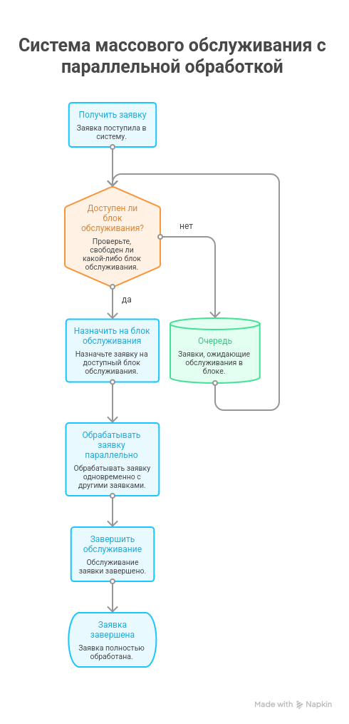
Экономика СМО
Параметры СМО для экономического анализа:
входящий поток требований или заявок на обслуживание;
правила фильтрации заявок
дисциплина постановки в очередь и выбора из нее;
правила, по которым осуществляется обслуживание;
правила частичного обслуживания заявки в ансамбле систем;
выходящий поток требований (вход следующей СМО);
режимы работы СМО.

Slide 7
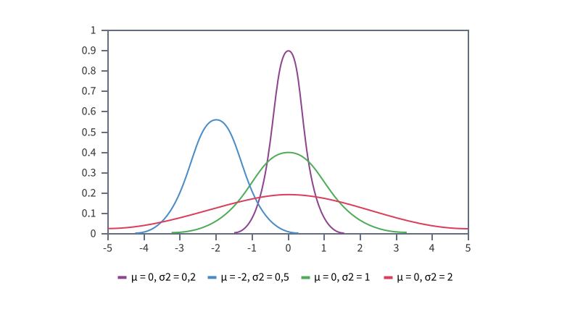
Описание входящего потока
Закон поступления требований в систему
Интенсивность + распределение по времени
Распределение временных интервалов между заявками
Правила входной фильтрации обращений
По распределению характеристик (пороги)
По параметрическим критериям
По характеристикам СМО в момент поступления заявки (с обратной связью)

Slide 8

Дисциплина управления очередью
Порядок постановки заявки в очередь
FIFO
LIFO
Random
Постановка по параметрам
Выборка по параметрам заявки
Ограничения на параметры очереди
Длина (неограниченная, ограниченная)
Время ожидания в очереди
Приоритеты
Организация очередей в системе
<номер>

Slide 9

Правила обслуживания в очереди
Длительность обслуживания
Фиксированная / детерминированная
Случайная, заданная функцией распределения
Параметрическая (заданная по параметрам заявки)
Количество каналов обслуживания
Количество фаз обслуживания
Однофазная СМО
Многофазная СМО
Многофазная СМО с возвратами
<номер>

Slide 10
Дисциплина обработки заявок
Приоритет
Бесприоритетная (в порядке очереди)
Приоритет
Статический
Динамический
С обратной связью
Приоритезация
Вытесняющая / Абсолютная
Корпоративная / Относительная
Политика обработки отказов
Отказ в обслуживании
Возврат в очередь
Перераспределение в очередь
Вероятность / распределение возвратов
Дисциплина возврата

Slide 11
Закон Литтла
Для СМО любого вида
для любого распределения времени между двумя событиями поступления требований,
любого распределения времени их обслуживания,
любого количества устройств обслуживания и
любой дисциплины обслуживания
среднее количество требований в СМО определяется через интенсивность поступления и среднее время пребывания требований в системе Т, то есть:

Slide 12

Экономический анализ СМО
вероятность обслуживания клиента системой;
пропускная способность системы;
вероятность отказа клиенту в обслуживании;
вероятность занятости каждого из канала и всех вместе;
среднее время занятости каждого канала;
вероятность занятости всех каналов;
среднее количество занятых каналов;
вероятность простоя каждого канала;
вероятность простоя всей системы;
среднее количество заявок, стоящих в очереди;
среднее время ожидания заявки в очереди;
среднее время обслуживания заявки;
среднее время нахождения заявки в системе.

Slide 13
Сущность имитационного моделирования
Имитационные модели создают для исследования процессов со сложной зависимостью от некоторых случайных факторов. В имитационной модели случайные факторы моделируются при помощи специальных генераторов случайных величин.
Для получения характеристик системы имитационная модель многократно реализуется на компьютере. Полученный ряд значений исследуемого параметра подвергается статистической обработке, в результате которой определяются характеристики случайных показателей процесса - матожидание, дисперсия, закон распределения и т. п.
Моделирование сложных СМО – хорошее применение методов Монте-Карло!

Slide 14
Оптимизация СМО
Оптимизация — процесс поиска наилучшего решения задачи в рамках заданных ограничений.
Локальная оптимизация — поиск наилучшего решения в окрестности начального приближения.
Используется, когда целевая функция имеет несколько локальных экстремумов, и достаточно найти один из них.
Градиентный спуск, метод Ньютона.
Глобальная оптимизация — поиск наилучшего решения на всей области определения целевой функции.
Используется, когда целевая функция имеет множество локальных экстремумов, и необходимо найти наилучший из них.
Генетические алгоритмы, метод Монте-Карло, имитация отжига.

Slide 15


Оптимизация СМО
Линейная оптимизация — целевая функция и ограничения являются линейными функциями переменных.
Симплекс-метод, метод внутренних точек.
Глобальная нелинейная оптимизация — целевая функция или ограничения являются нелинейными функциями переменных.
Градиентный спуск, метод Ньютона, генетические алгоритмы.

Slide 16
Минимизация на Python
from scipy.optimize import minimize
# Определение функции
def f(x):
return x**2 + 3*x + 4 # Функция одной переменной
# Начальное предположение
X0 = 0
# Минимизация
result = minimize(f, x0)
# Определение функции
def f(params):
x, y = params
return (x - 1)**2 + (y — 2)**2 # Функция двух переменных
# Начальное предположение
x0 = [0, 0]
# Минимизация
result = minimize(f, x0)
# Ограничение
constraint = {'type': 'eq', 'fun': lambda params: params[0] + params[1] - 3}
# Минимизация с ограничением
result = minimize(f, x0, constraints=constraint)

Slide 17
Минимизация на Python
Минимизация на Python
Глобальная оптимизация.
from scipy.optimize import basinhopping
# Определение функции
def f(x):
return x**2 + 10 * np.sin(x)
# Начальное предположение
x0 = 0
# Глобальная минимизация
result = basinhopping(f, x0)
Градиентный спуск.
from scipy.optimize import minimize
# Определение функции и градиента
def f(params):
x, y = params
return (x - 1)**2 + (y - 2)**2
def grad_f(params):
x, y = params
return np.array([2*(x - 1), 2*(y — 2)])
# Начальное предположение
x0 = [0, 0]
# Минимизация с использованием градиента
result = minimize(f, x0, jac=grad_f)

Slide 18
Минимизация на Python
Минимизация по МНК
import numpy as np
from scipy.optimize import least_squares
import matplotlib.pyplot as plt
# Определение модели
def model(params, x):
a, b, c = params
return a * np.sin(b * x) + c
# Определение функции ошибки
def error(params, x, y):
return model(params, x) - y
# Генерация данных
x_data = np.linspace(0, 10, 100)
y_data = 2 * np.sin(1.5 * x_data) + 3 + np.random.normal(0, 0.5, 100)
# Начальное предположение
x0 = [1, 1, 1]
# Подбор параметров
result = least_squares(error, x0, args=(x_data, y_data))
# Визуализация
plt.scatter(x_data, y_data, label='Данные')
plt.plot(x_data, model(result.x, x_data), color='red', label='Модель')
plt.legend()
plt.show()

Slide 19
Оптимизация на Python
Имитация отжига
import math
import random
def simulated_annealing(f, x0, T0, alpha, max_iter):
x = x0
T = T0
for i in range(max_iter):
x_new = x + random.uniform(-1, 1) # Генерация нового решения
delta_E = f(x_new) - f(x)
if delta_E < 0 or random.random() < math.exp(-delta_E / T):
x = x_new # Принятие нового решения
T *= alpha # Охлаждение
return x
# Пример целевой функции
def f(x):
return x**2 + 3 * x + 4
# Запуск алгоритма
x0 = 10 # Начальное решение
T0 = 100 # Начальная температура
alpha = 0.95 # Коэффициент охлаждения
max_iter = 1000 # Максимальное число итераций
result = simulated_annealing(f, x0, T0, alpha, max_iter)

Slide 20
Оптимизация на Python
Поиск полиномиальной аппроксимации.
import numpy as np
from scipy.optimize import curve_fit
import matplotlib.pyplot as plt
# Определение линейной модели
def linear_model(x, a, b):
return a * x + b
# Генерация данных
x_data = np.linspace(0, 10, 100)
y_data = 2 * x_data + 3 + np.random.normal(0, 1, 100)
# Подбор параметров
params, _ = curve_fit(linear_model, x_data, y_data)
# Визуализация
plt.scatter(x_data, y_data, label='Данные')
plt.plot(x_data, linear_model(x_data, *params), color='red', label='Модель')
plt.legend()
plt.show()

Slide 21
Целевые функции СМО
В зависимости от специфики моделируемой СМО и её назначения необходимо подобрать релевантную целевую функцию.
Целевая функция измеряется при предварительных прогонах модели, когда меняются управляемые факторы.
Каждый прогон представляет собой реализацию случайного процесса, поэтому оценивается также «стоимость» и «значимость»: количество прогонов и длительность моделирования, для достижения статистически значимой оценки.

Slide 22
Колл-центры, стойки сервиса
Управляемые факторы:
Количество каналов N
Интенсивность обслуживания μ (скорость работы)
Дисциплина очереди (FIFO, приоритеты, длина)
Ограничения:
Допустимая доля отказов
Бюджет на каналы / число каналов
Время ожидания (норма или стандарт)

Slide 23
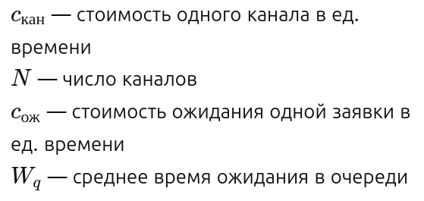

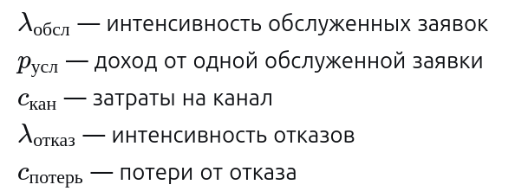

Колл-центры, стойки сервиса
ЦФ: Минимизация стоимости при заданном качестве
ЦФ: Максимизация прибыли

Slide 24
Производство, склад
Управляемые факторы:
Размер партии
Страховой запас
Приоритеты обработки
Количество станков на операциях
Скорость конвейера
Число рабочих смен
Буферы между операциями
Ограничения:
Выпуск ≥ план
Свободная площадь склада
Брак ≤ норма
Ресурс оборудования

Slide 25
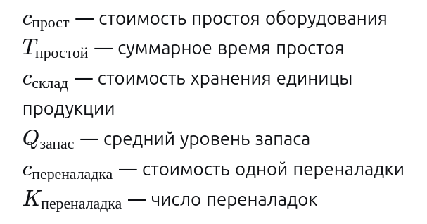
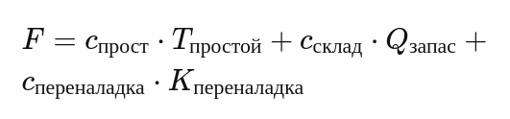
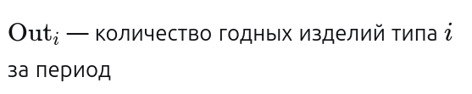

Производство, склад
ЦФ: Минимизация затрат при выполнении плана
ЦФ: Максимизация пропускной способности

Slide 26
Телекоммуникации
Управляемые факторы:
Пропускная способность каналов
Алгоритм маршрутизации
Размер буферов
Распределение полосы
Приоритезация трафика
Ограничения:
Потери ≤ допустимый уровень
Джиттер ≤ норма

Slide 27




Телекоммуникации
ЦФ: Минимизация задержек
ЦФ: Максимизация пропускной способности

Slide 28
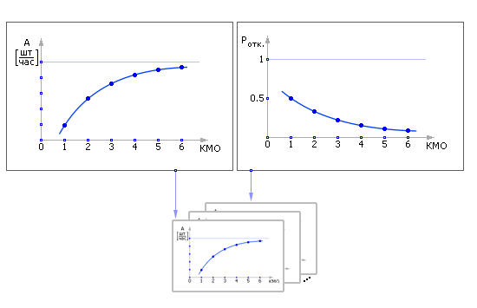
Синтез СМО
… что именно надо сделать — увеличивать количество каналов или увеличивать их пропускную способность, или увеличивать количество мест в очереди, и, если увеличивать, то насколько? Что лучше — создать 3 канала с производительностью 5 заявок/час или один с производительностью 15 заявок/час?..
Метод покоординатного спуска
Фиксируем все параметры кроме одного;
Вычисляем значение всех показателей при нескольких значениях этого выбранного параметра;
Повторяем процедуру имитации и усредняем показатели при каждом значении параметра, оценивая точность;
Производим статистическую и аналитическую обработку графиков – якобиан системы.

Slide 29
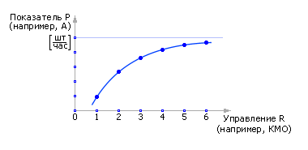
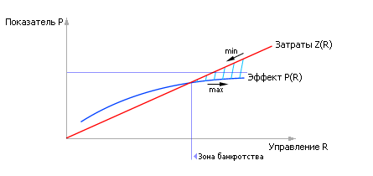
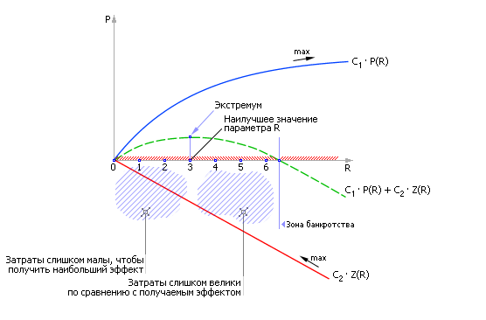
Как принять решение о значениях?

Slide 30
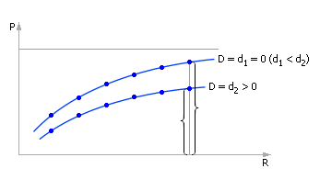
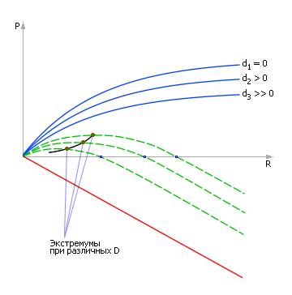
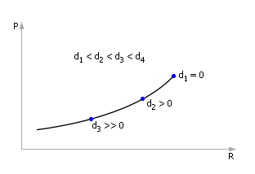

А как учесть риски?

Slide 31
Характеристики СМО
Многоканальная СМО с неограниченной очередью
λ – среднее число заявок, поступающих за единицу времени
t – среднее время обслуживания заявки
μ = 1/t – среднее число заявок, обслуживаемых за единицу времени
α = λλ/μμ –среднее число занятых каналов
n – общее число каналов
Вероятность того, что
все n каналов свободны

Slide 32
Характеристики СМО (2)
λ – среднее число заявок, поступающих за единицу времени
t – среднее время обслуживания заявки
μ = 1/t – среднее число заявок, обслуживаемых за единицу времени
α = λλ/μμ –среднее число занятых каналов
n – общее число каналов
Вероятность того, что
свободно n – k каналов
Вероятность наличия очереди из k – n заявок

Slide 33
Характеристики СМО (3)
λ – среднее число заявок, поступающих за единицу времени
t – среднее время обслуживания заявки
μ = 1/t – среднее число заявок, обслуживаемых за единицу времени
α = λλ/μμ –среднее число занятых каналов
n – общее число каналов
Вероятность наличия очереди
Средняя длина очереди

Slide 34
Характеристики СМО (3)
λ – среднее число заявок, поступающих за единицу времени
t – среднее время обслуживания заявки
μ = 1/t – среднее число заявок, обслуживаемых за единицу времени
α = λλ/μμ –среднее число занятых каналов
n – общее число каналов
Среднее время ожидания
Коэффициент простоя каналов
Необходимое условие работоспособности СМО

